Slide 1
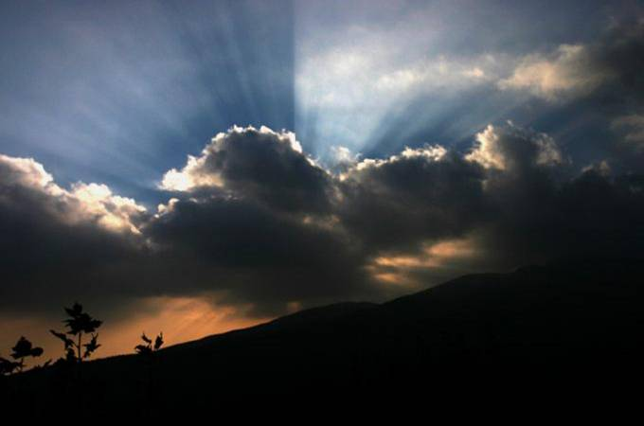
En un momento de silencio pide la presencia del Espíritu Santo para este momento eucarístico.
Los invito a empezar en silencio nuestra Eucaristía Dominical apaga tu celular o cualquier distractor.
Y te invito a que contemples este bello paisaje que te ayudará a prepararte para vivir la Eucaristía Dominical.

Slide 2
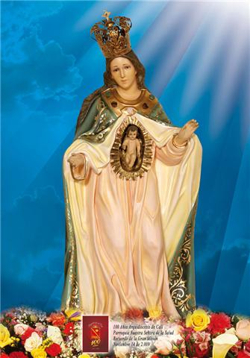
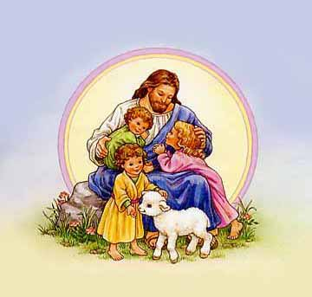
PARROQUIA
NUESTRA SEÑORA DE LA SALUD

Slide 3
Cristo te necesita, para amar, para amar, Cristo te necesita para amar. (bis) no te importe la raza ni el color de la piel, ama a todos como hermanos y haz el bien (bis).
Al que sufre y al triste, dale amor, dale amor, al humilde y al pobre dale amor (bis)
Al que vive a tu lado dale amor, dale amor y al que viene de lejos dale amor (bis)
Al que habla otra lengua dale amor dale amor, y al que piensa distinto dale amor (bis).
Al amigo de siempre dale amor, dale amor, y al que no te saluda dale amor (bis)

Slide 4
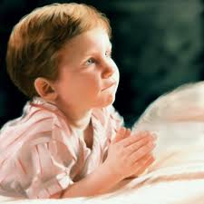
Por el pecado del mundo, padre ten piedad, Por tanta desigualdad en la repartición del pan. Perdón Señor, de tu pueblo ten piedad, perdón Señor, enséñanos a perdonar. Y por nuestra indiferencia, padre ten piedad, Ante el dolor de quien sufrir, sin amor, techo, ni hogar.

Slide 5
Gloria a Dios en el cielo y en la tierra paz a los hombres que ama el Señor
Por tu inmensa gloria te alabamos te bendecimos te adoramos, te glorificamos, te damos gracias Señor.
Señor Dios rey celestial
Dios padre todo poderoso
Señor hijo único Jesucristo
Señor Dios cordero de Dios hijo del padre

Slide 6
Tu que quitas el pecado del mundo
Ten piedad de nosotros.
Tu que quitas el pecado del mundo
Atiende nuestras suplicas
Tu que estas sentado a la derecha del padre
Ten piedad de nosotros.
Porque solo tu eres santo
Solo tu Señor
Solo tu altísimo Jesucristo con el espíritu santo
En la gloria de Dios Padre.

Slide 7
Lectura Del libro de Deuteronomio
(6,2-6)
Escucha, Israel: Amarás al Señor con todo el corazón

Slide 8
Al Salmo respondemos todos:
Yo te amo, Señor; tú eres mi fortaleza.

Slide 9
Al Salmo respondemos todos:
El Señor es nuestro Dios, solo el Señor.

Slide 10
Lectura De la Carta de los Hebreos (7,23-28)
Como permanece para siempre, tiene el sacerdocio que no pasa

Slide 11
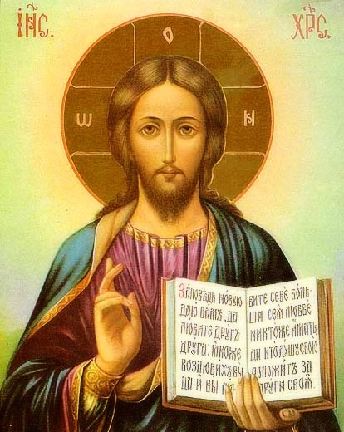
Aleluya, aleluya, cantemos al Señor.
Aleluya, aleluya, alabemos al Señor

Slide 12
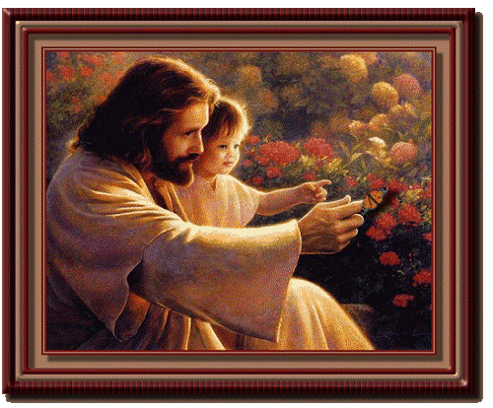
Lectura del Santo Evangelio según san Marcos (12,28b-34)
No estás lejos del reino de Dios

Slide 13
EVANGELIO DE JESUCRISTO
SEGUN SAN MARCOS
El precepto más importante
(Mt. 22,34-40; Lc. 10,25-28)
En estado permanente de Misión
R/. Gloria a Ti, Señor.
Un letrado que oyó la discusión y al ver lo acertado de la respuesta, se acercó y le preguntó: –¿Cuál es el precepto más importante?
Jesús respondió:
–El más importante es: Escucha, Israel, el Señor nuestro Dios es 31 uno solo.
30 Amarás al Señor tu Dios con todo tu corazón, con toda tu alma, con toda tu mente, con todas tus fuerzas.
El segundo es: Amarás al prójimo como a ti mismo. No hay mandamiento mayor que éstos.

Slide 14
32 El letrado le respondió:
–Muy bien, maestro; es verdad lo que dices: el Señor es uno 34 solo y no hay otro fuera de él.
33 Que amarlo con todo el corazón, con toda la inteligencia y con todas las fuerzas, y amar al prójimo como a uno mismo vale más que todos los holocaustos y sacrificios.
Viendo Jesús que había respondido acertadamente, le dijo:
–No estás lejos del reino de Dios. Y nadie se atrevió a dirigirle más preguntas.
Palabra del Señor.
R/. Gloria a Ti, Señor Jesús.

Slide 15
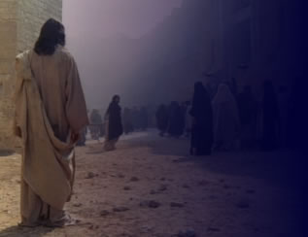
EL PRECEPTO DEL AMOR DE JESÚS VS CULTO DE LOS LETRADOS (RITUAL) EN UN IMPERIO DE COSAS EXTERNAS…
Es interesante también notar cómo el texto afirma que el amor a Dios y al prójimo
«vale más que todos los holocaustos y sacrificios» (v. 33). Es decir, éste es el culto
fundamental: el amor, la justicia, la ayuda incondicional... por encima de todo culto RITUAL…

Slide 16
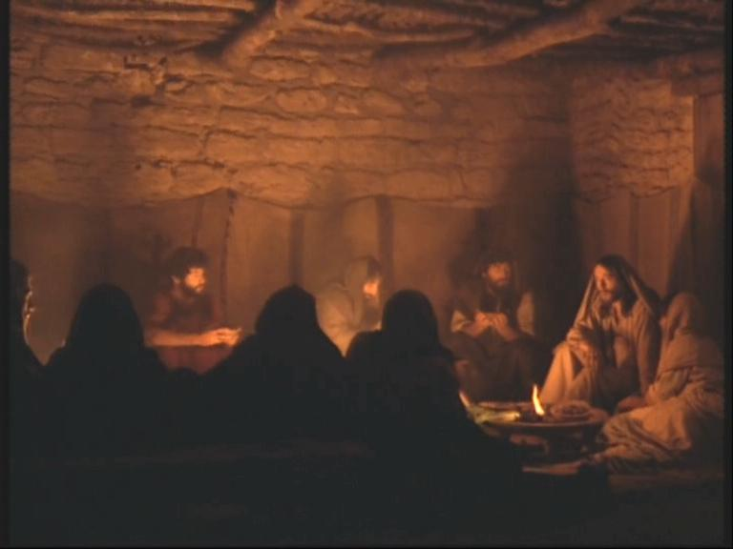
2. JESÚS VIO EL CORAZÓN DEL DOCTOR DE LA LEY
Fundamental: el feliz encuentro que confirma que se une el AT y el NT

Slide 17
3.
3. ¿CUÁL ES LA MEDIDA DEL AMOR?
La medida del amor al prójimo es amar como Jesús nos ha Amado:
«¡No estás lejos del Reino de Dios…

Slide 18
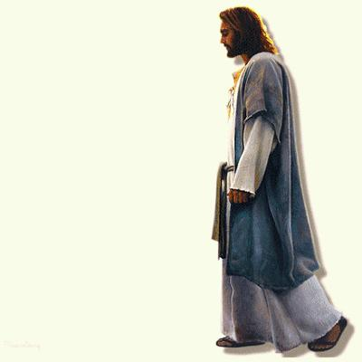
MEDITACIÓN Y COMPROMISO SEMANAL
1. ¿Cuál es la enseñanza que Jesús nos presenta a nosotros hoy?
Aquellos que exhiben una espiritualidad con signos externos.
2. ¿Dónde ponemos nuestro corazón? ¿Me cuesta amar a Dios en el prójimo?
4.. Piensa en algunos hechos donde has mostrado tu amor a Dios sobre todo lo demás ¿Cuál es mi principal motivación para amar a los demás?

Slide 19
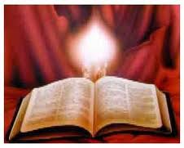
Esta es nuestra fe. Esta es la fe de la Iglesia, que nos gloriamos de profesar en Cristo Jesús, nuestro Señor.

Slide 21
Credo de Nicea [1/2] Creo en un solo Dios, padre todopoderoso, creador del cielo y de la tierra, de todo lo visible y lo invisible. Creo en un solo Señor Jesucristo, hijo único de Dios nacido del padre antes de todos los siglos: Dios de Dios, luz de luz, Dios verdadero de Dios verdadero, engendrado no creado, de la misma naturaleza del Padre, por quien todo fue hecho: que por nosotros, los hombres y por nuestra salvación bajo del cielo, y por obra del espíritu Santo se encarno en María, la virgen y se hizo hombre; por nuestra causa fue crucificado en tiempos de Poncio Piloto

Slide 22
padeció y fue sepultado, y resucito al tercer día, según las Escrituras, y subió al cielo, y sentado a la derecha del Padre; y de nuevo vendrá con gloria para juzgar a vivos y a muertos, y su reino no tendrá fin. Creo en el Espíritu Santo, Señor y dador de vida, que procede del Padre y del Hijo, que con le Padre y el Hijo, recibe una misma adoración y gloria, y que hablo por los profetas. Creo en la iglesia, que es una, santa, católica y apostólica. Confieso que hay un solo bautismo para el perdón de los pecados. Espero la resurrección de los muertos y la vida del mundo futuro.

Slide 23
TODOS:
Renuévanos en tu amor, Señor

Slide 24
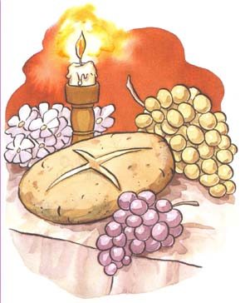
OFERTORIO
Pan transformado en el cuerpo de Cristo,
Vino transformado en la Sangre del Señor.
Eucaristía milagro de amor
Eucaristía presencia del Señor (Bis)
Cristo nos dice tomen y coman, esto es mi cuerpo
Que ha sido entregado.

Slide 25
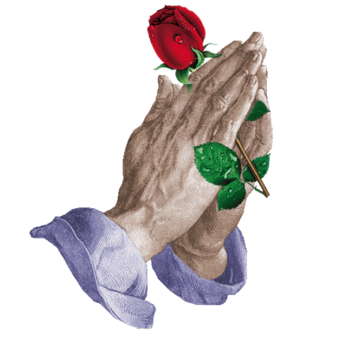
Santo, santo, santo, santo, santo el Señor.
El cielo y la tierra están llenos de ti.
Hosanna, hosanna, hosanna los ángeles cantan.
Hosanna, hosanna, hosanna cantamos a Dios.
Bendito es Cristo que viene, en el nombre del Señor.

Slide 26
LLEGAMOS AL MOMENTO MÁS IMPORTANTE DE LA EUCARISTÍA
NOS PONEMOS DE RODILLAS

Slide 27
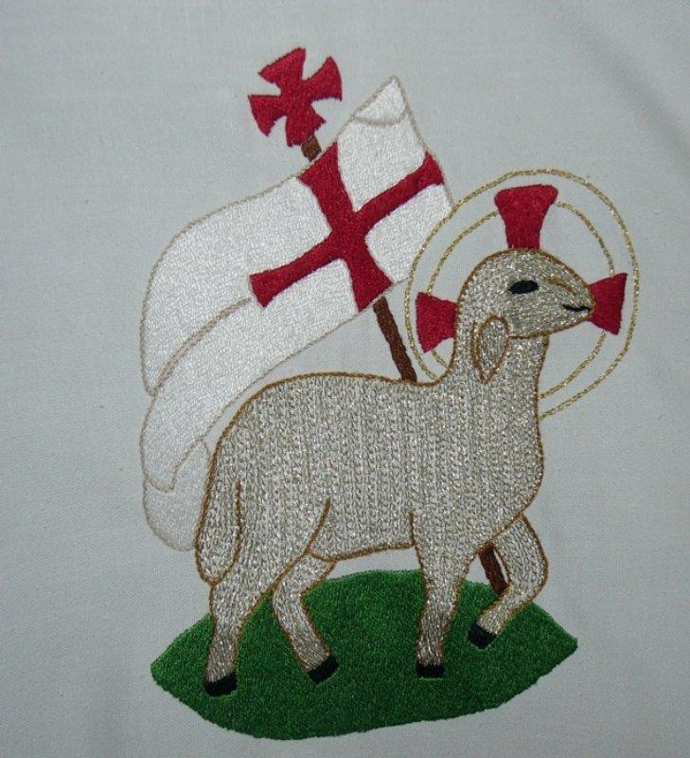
CORDERO
Cordero de Dios, que quitas el pecado
de este mundo, ten piedad Señor, ten piedad.
Cordero de Dios, que quitas el pecado
del mundo, ten piedad Señor y danos la paz.

Slide 28
Cuan Grande es Él
Señor mi Dios, al contemplar los cielos, el firmamento
Y las estrellas mil. Al oír tu voz en los potentes
Truenos y ver brillar el sol en su cenit.
Coro: mi corazón entona la canción: cuán grande es Él.
Al recorrer los montes y los valles y ver la bellas flores al pasar. Al escuchar el canto de las aves y el murmurar del cloro matinal.
Coro: cuando recuerdo del amor divino, que desde el cielo al Salvador envío. Aquél Jesús, que por salvarme vino y en la cruz sufrió por mí y murió.
Coro: cuando el Señor me llame a su presencia, al dulce hogar, al cielo de esplendor, le adoraré cantando la grandeza de su poder y su infinito amor. coro

Slide 30
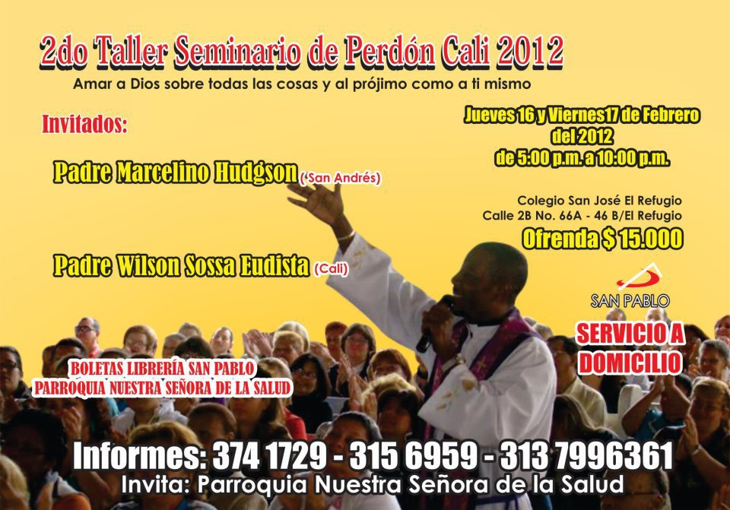
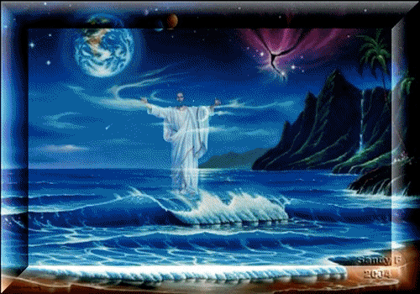
ALABANZA NOVIEMBRE 2012
HORA Y FECHA | ACTIVIDAD TEMATICA LUGAR | PREDICADORES Y MINISTERIOS INVITADOS
7:00 P.m. 7 NOV | ORACIÓN POR LA LIBERACIÓN DE NUESTRA CIUDAD | Wilson Sossa. Ministerios de música
7:00 P.m. 14 NOV | EUCARISTÍA DE ACCIÓN DE GRACIAS POR MIS 4 AÑOS Y MEDIO COMO PARROCO EN NUESTRA SEÑORA DE LA SALUD | Wilson Sossa. Ministerios de música

Slide 31
GRUPOS PARROQUIALES:
ÚLTIMOS CALENDARIOS CATÓLICOS 2013 EN EL DESPACHO
Alabanza: Miércoles 7:00 p.m.
¡TE ESPERAMOS!

